Slide 1

HƯỚNG DẪN SỬ DỤNG
WEBSITE https://alberta.dev.bizfly.site/

Slide 2
Phụ lục:
Hướng dẫn Truy cập hệ thống
Quản lý Danh sách
Quản lý Nhóm quyền
Quản lý Quyền
Quản lý Chức năng tài khoản
Quản lý Menu
Quản lý Cấu hình chung
Quản lý Dịch thuật
Quản lý Trang chủ
Quản lý Trang Về Alberta Việt Nam
Quản lý Trang Texas Singapore
Quản lý Trang Sản phẩm
Quản lý danh mục sản phẩm
Quản lý danh sách sản phẩm
Trang 04
Trang 05
Trang 07
Trang 09
Trang 10
Trang 12
Trang 14
Trang 19
Trang 21
Trang 40
Trang 44
Trang 46
Trang 47
Trang 49

Slide 3




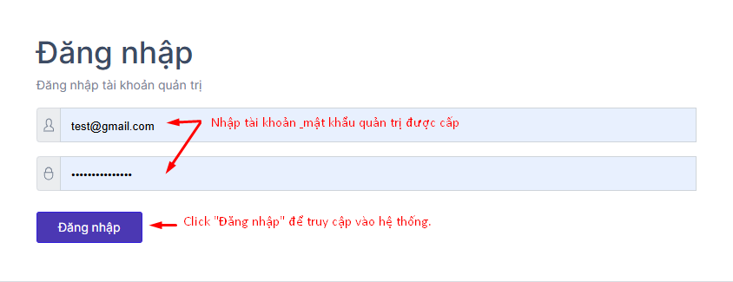

Truy cập hệ thống
B1: Truy cập trang quản trị sau:
https://admin.alberta.dev.bizfly.site/ (đây là link bản dev, sau khi web on air sẽ thay đổi link sau)
B2: Nhập tài khoản, mật khẩu được cấp > Đăng nhập

Slide 4
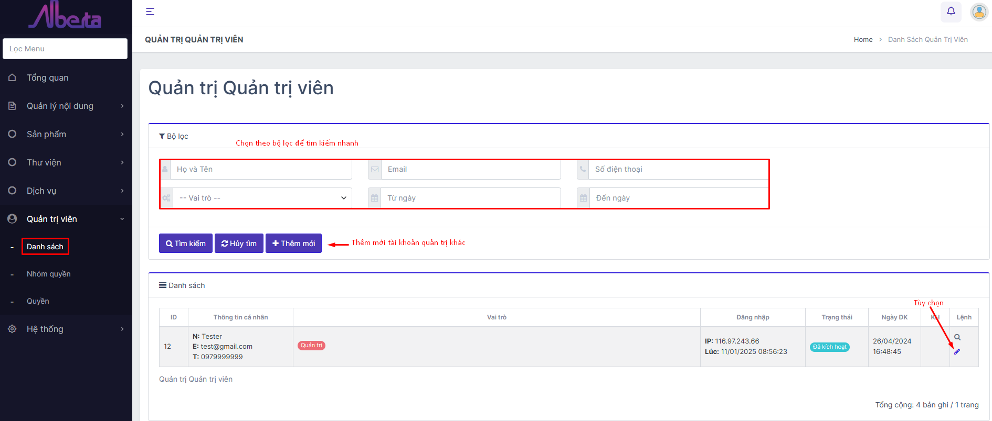
Danh sách
Vào Quản trị viên > Nhóm quyền > Hệ thống sẽ hiển thị:
Nguyên tắc: Tài khoản cấp cao được quyền tạo tài khoản cấp thấp hơn và không có quyền sửa tài khoản ngang cấp.

Slide 5
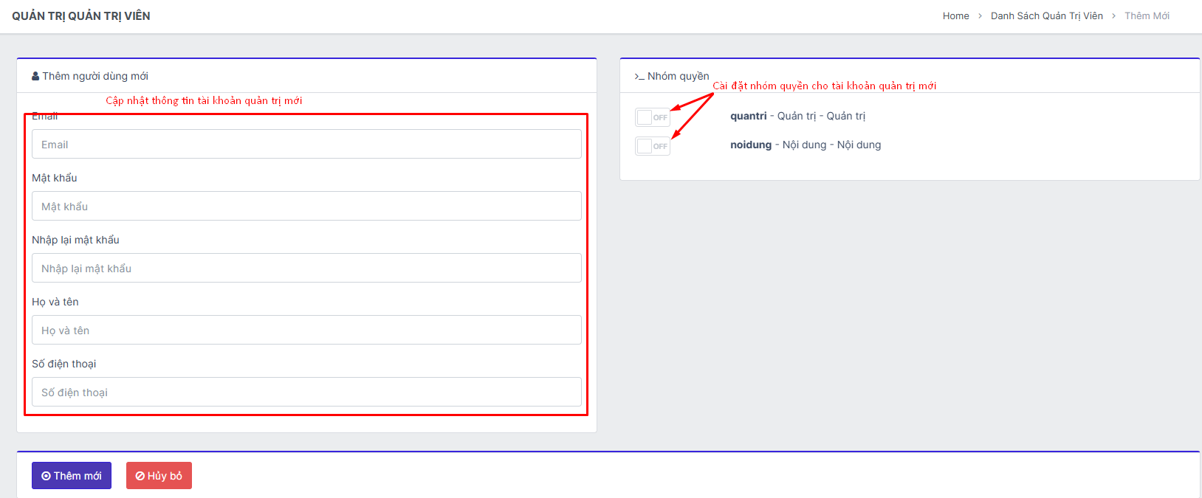
Thêm mới Quản trị viên
Vào Quản trị viên > Danh sách > Thêm mới tài khoản quản trị:

Slide 6
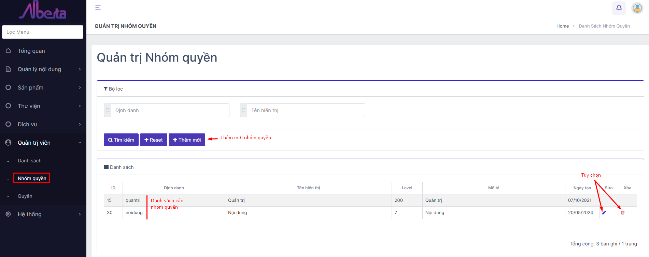
Nhóm quyền
Vào Quản trị viên > Nhóm quyền > Màn hình sẽ hiển thị:

Slide 7
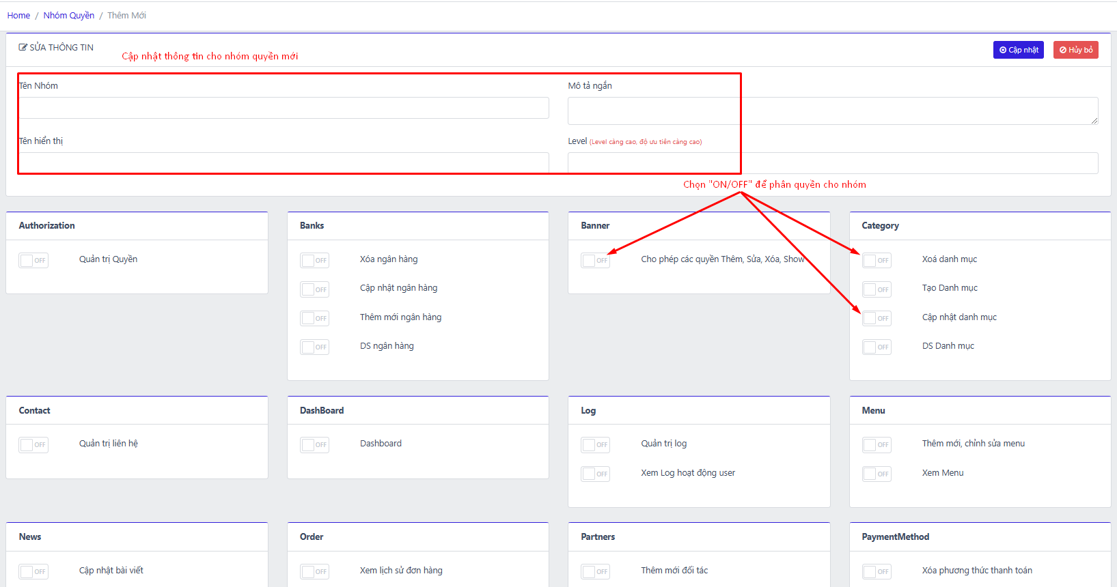
Tạo mới Nhóm quyền
Vào Quản trị viên > Nhóm quyền > Thêm mới:

Slide 8
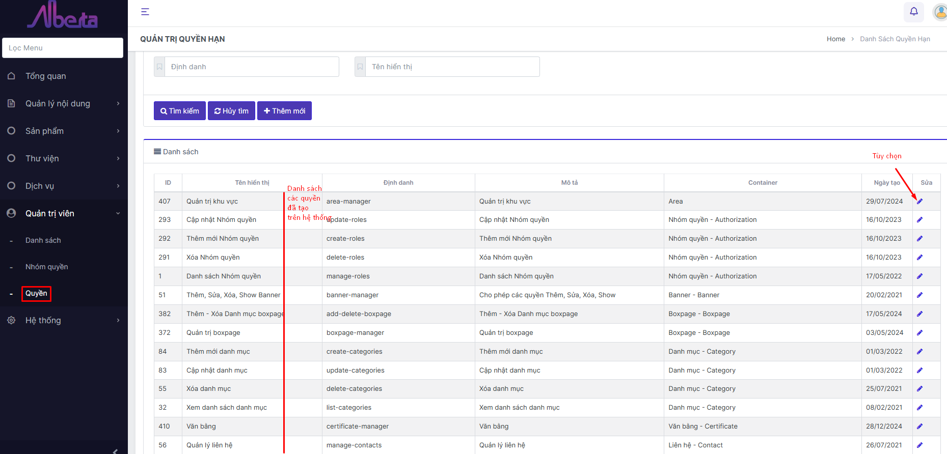
Quyền
Vào Quản trị viên > Quyền > Hệ thống sẽ hiển thị danh sách các quyền mà kỹ thuật đã cấu hình riêng trên hệ thống:

Slide 9
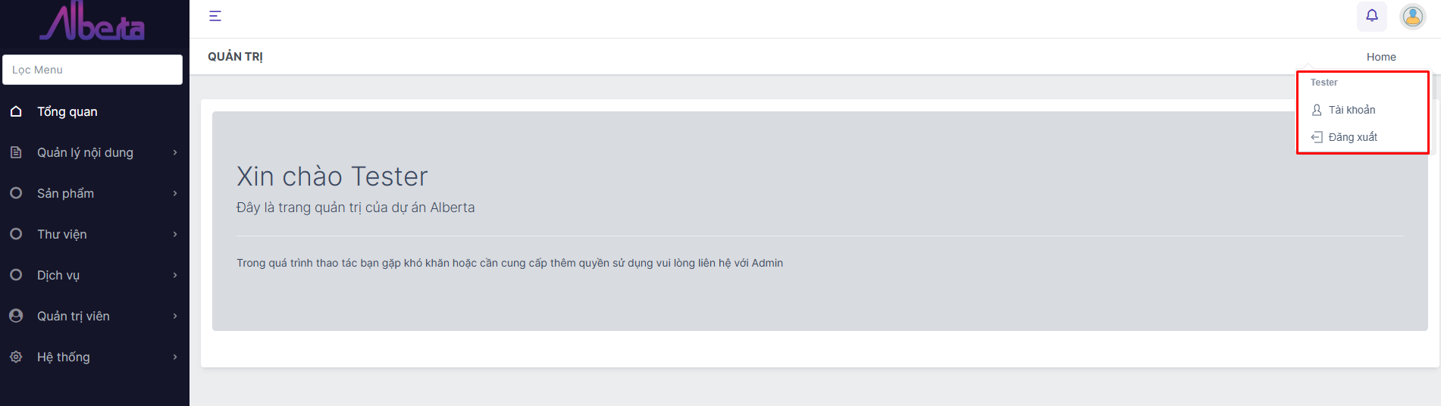
Quản lý chức năng tài khoản
Chức năng của quản lý tài khoản hiện ra, bạn chọn từng mục để thực hiện chức năng đó:
Tài khoản (Thông tin cá nhân )
Đăng xuất

Slide 10
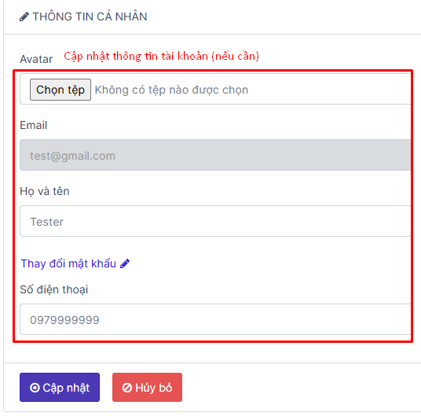
Sửa thông tin cá nhân
Để sửa thông tin cá nhân, click vào góc avatar ở góc trên cùng bên phải màn hình, chọn Profile. Hệ thống sẽ hiển thị ra thông tin cá nhân cho quản trị viên có thể sửa:

Slide 11
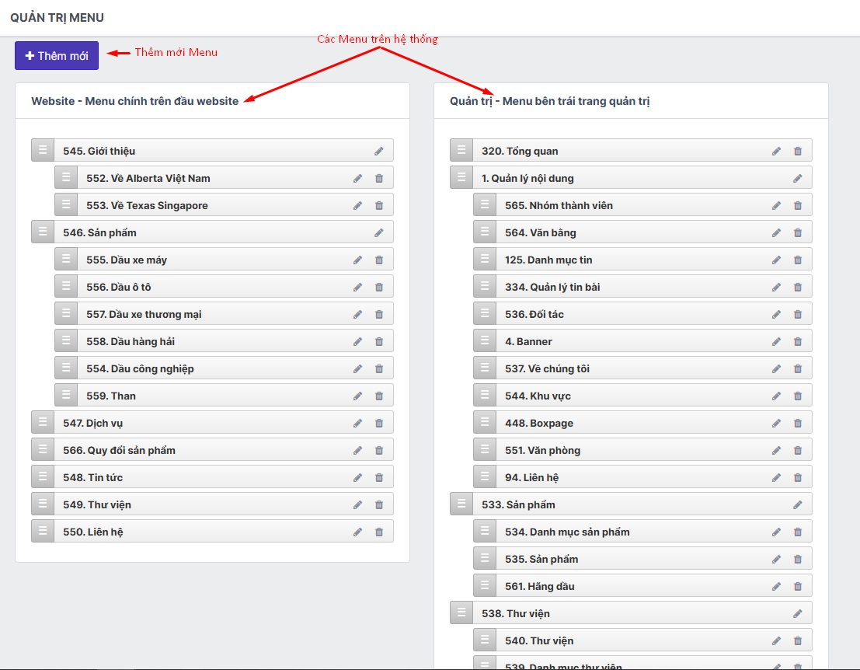
MENU
Hệ thống menu trong quản trị chia làm 2 phần:
Menu chính trên đầu website.
Menu bên phía tay trái trang quản trị (Hạn chế cấu hình).

Slide 12
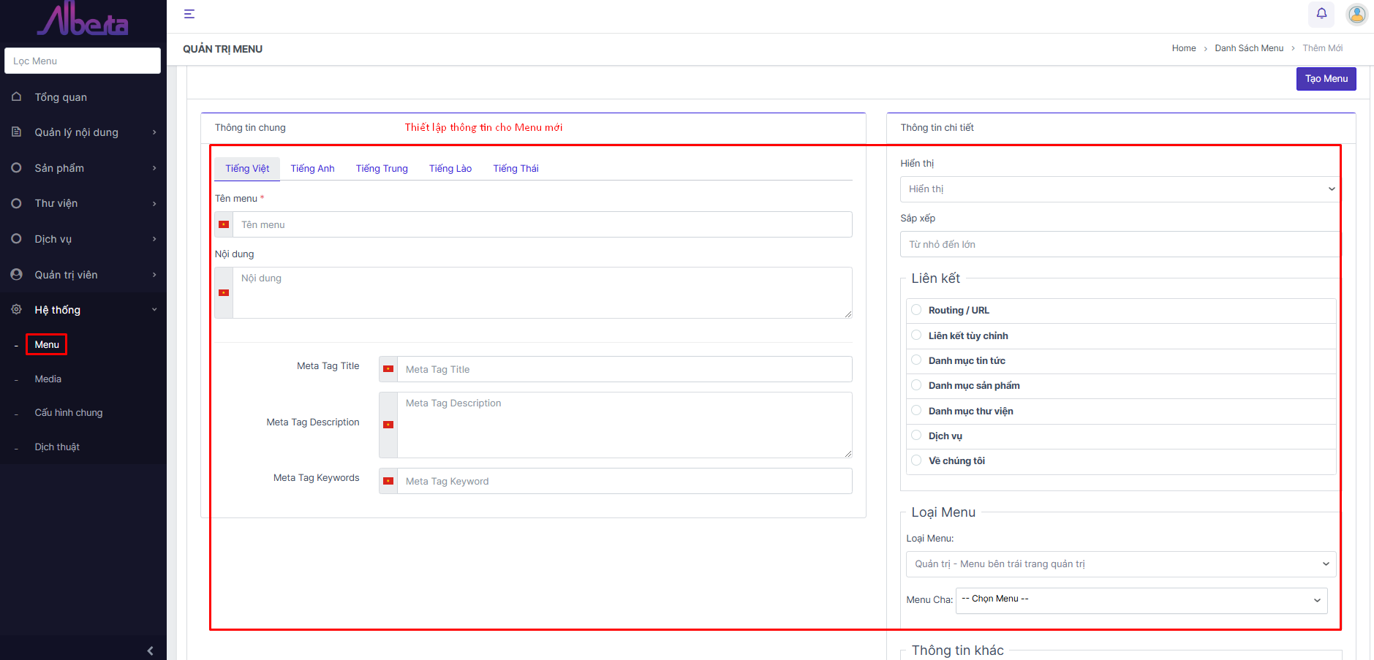
Thêm Menu mới
Vào Hệ thống > Menu > Thêm mới:
- Nhập thông tin cho menu mới.

Slide 13
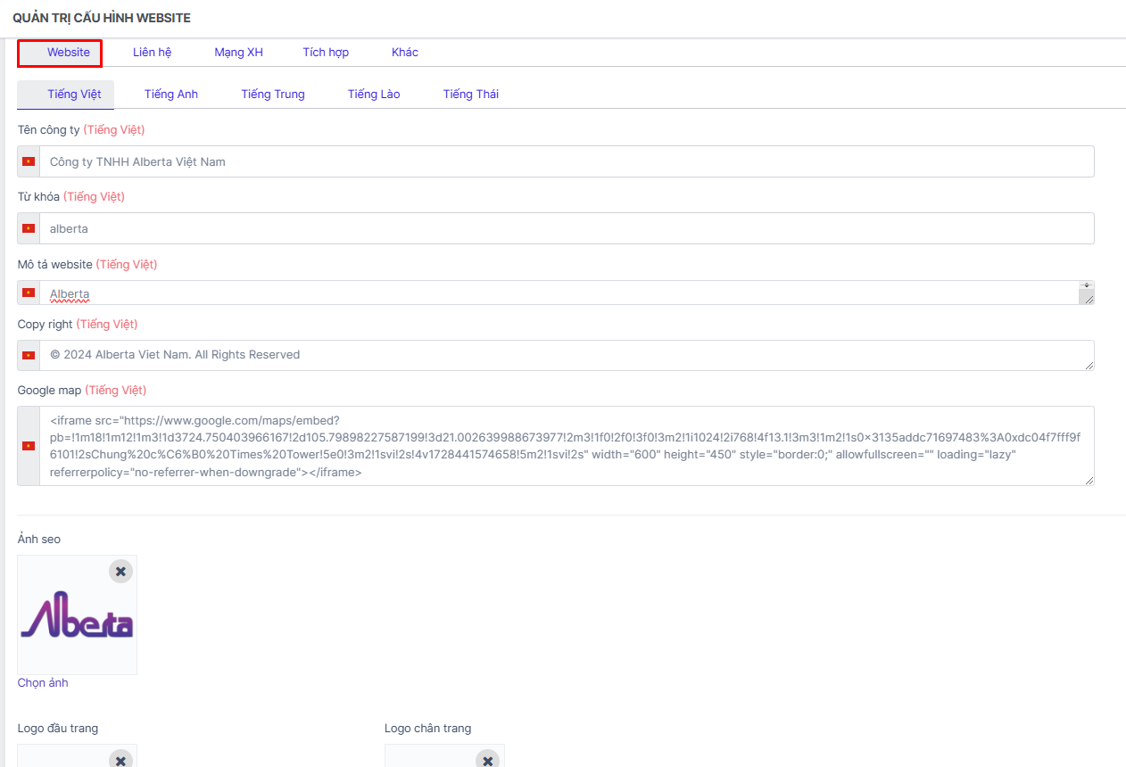
CẤU HÌNH CHUNG
Hiển thị thông tin chung để cấu hình website. Bao gồm: Website, Liên hệ, Mạng XH, Tích hợp và Khác.
Website: Điền các thông tin về Tên công ty, Địa chỉ và các trụ sở của công ty.

Slide 14
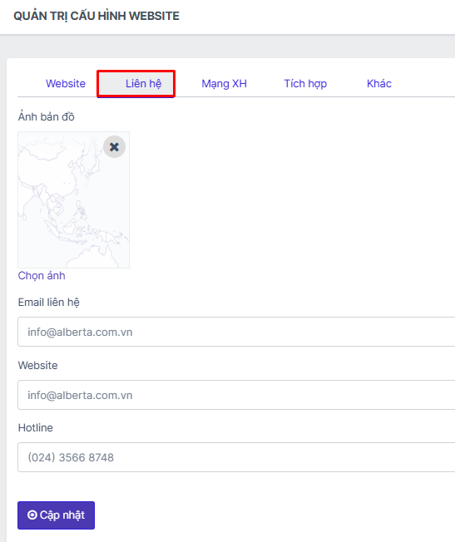
CẤU HÌNH CHUNG
Liên hệ: Quản trị viên cập nhật các thông tin về Email, Website, Hotline của công ty.

Slide 15
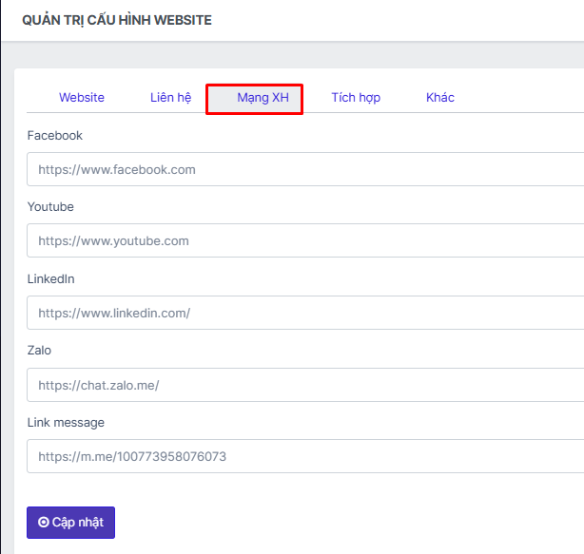
CẤU HÌNH CHUNG
Mạng xã hội: Gắn link sang các trang mạng xã hội của công ty: Facebook, Youtube, LinkedIn, Zalo, Link messenger.

Slide 16
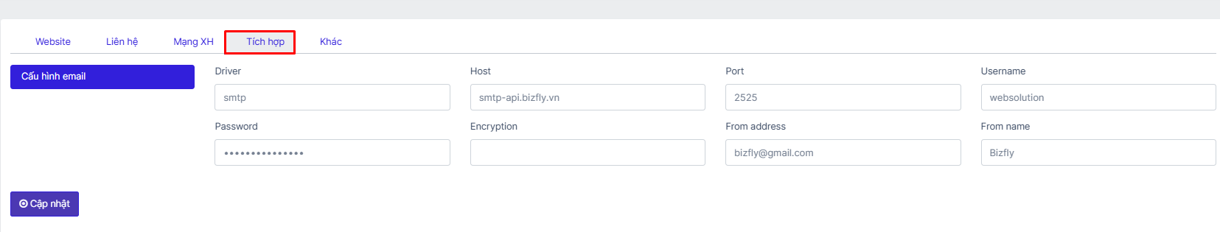
CẤU HÌNH CHUNG
Tích hợp: Nơi cấu hình email, để nhận thông báo về mail của admin. Phần này Khách hàng đưa thông tin để bên tech sẽ hỗ trợ setup

Slide 17
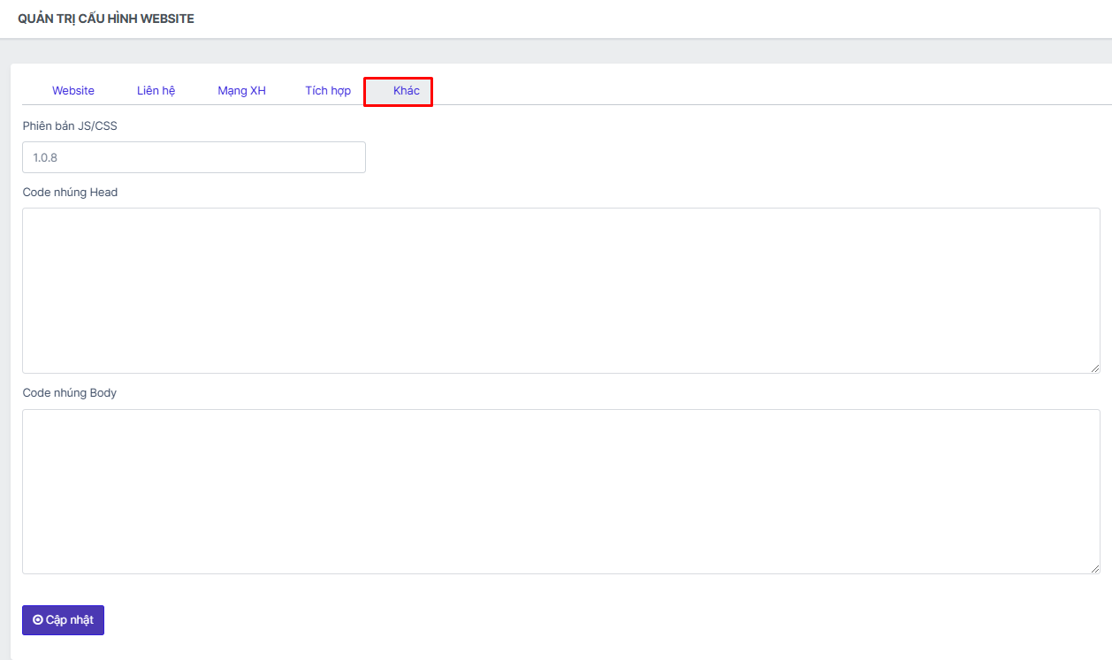
CẤU HÌNH CHUNG
Khác: Nơi nhúng code bên thứ 3 Head, Body và phiên bản CSS

Slide 18
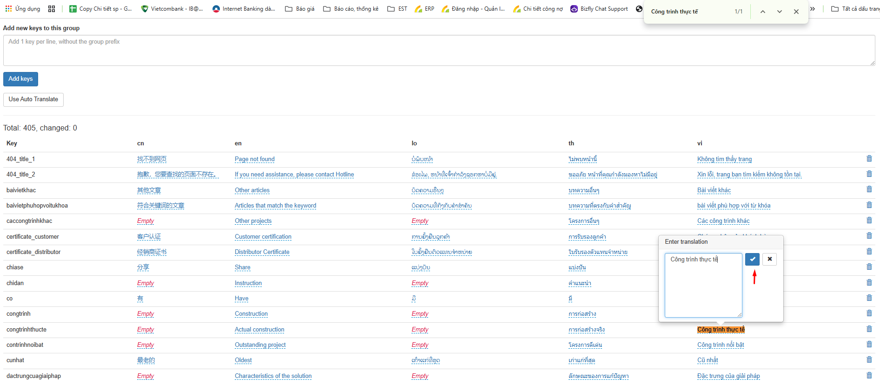
DỊCH THUẬT
Chọn Hệ thống => Dịch Thuật => Chọn “Site” Của hàng “Choose a group to display the group translations. If no groups are visisble, make sure you have run the migrations and imported the translations.”
Hệ thống hiển thị website bằng ngôn ngữ: Tiếng Việt, Tiếng Anh, Tiếng Thái, Tiếng Trung, Tiếng Lào.
Để tìm kiếm từ khóa cần thay đổi. Admin sử dụng tổ hợp phím Ctrl+F, nhập từ khoá và ấn tìm kiếm.

Slide 19
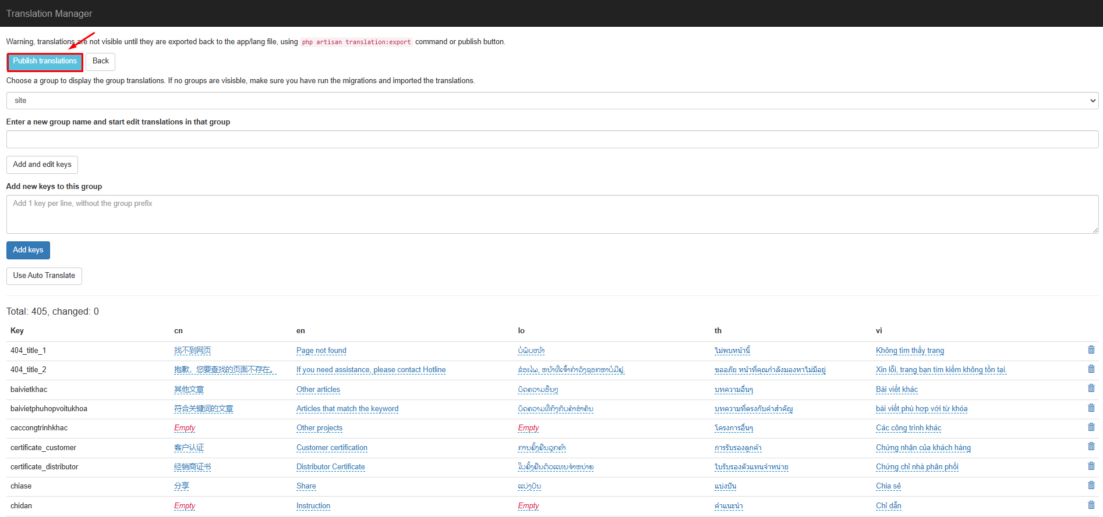
DỊCH THUẬT
Sau khi thay xong nội dung. Admin click vào button “Publish translation” để lưu lại.

Slide 20


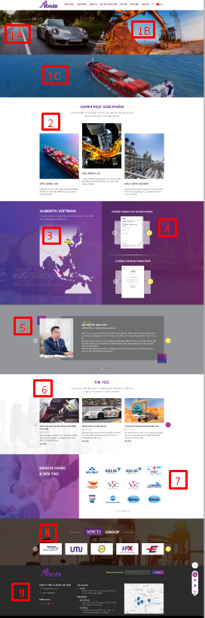
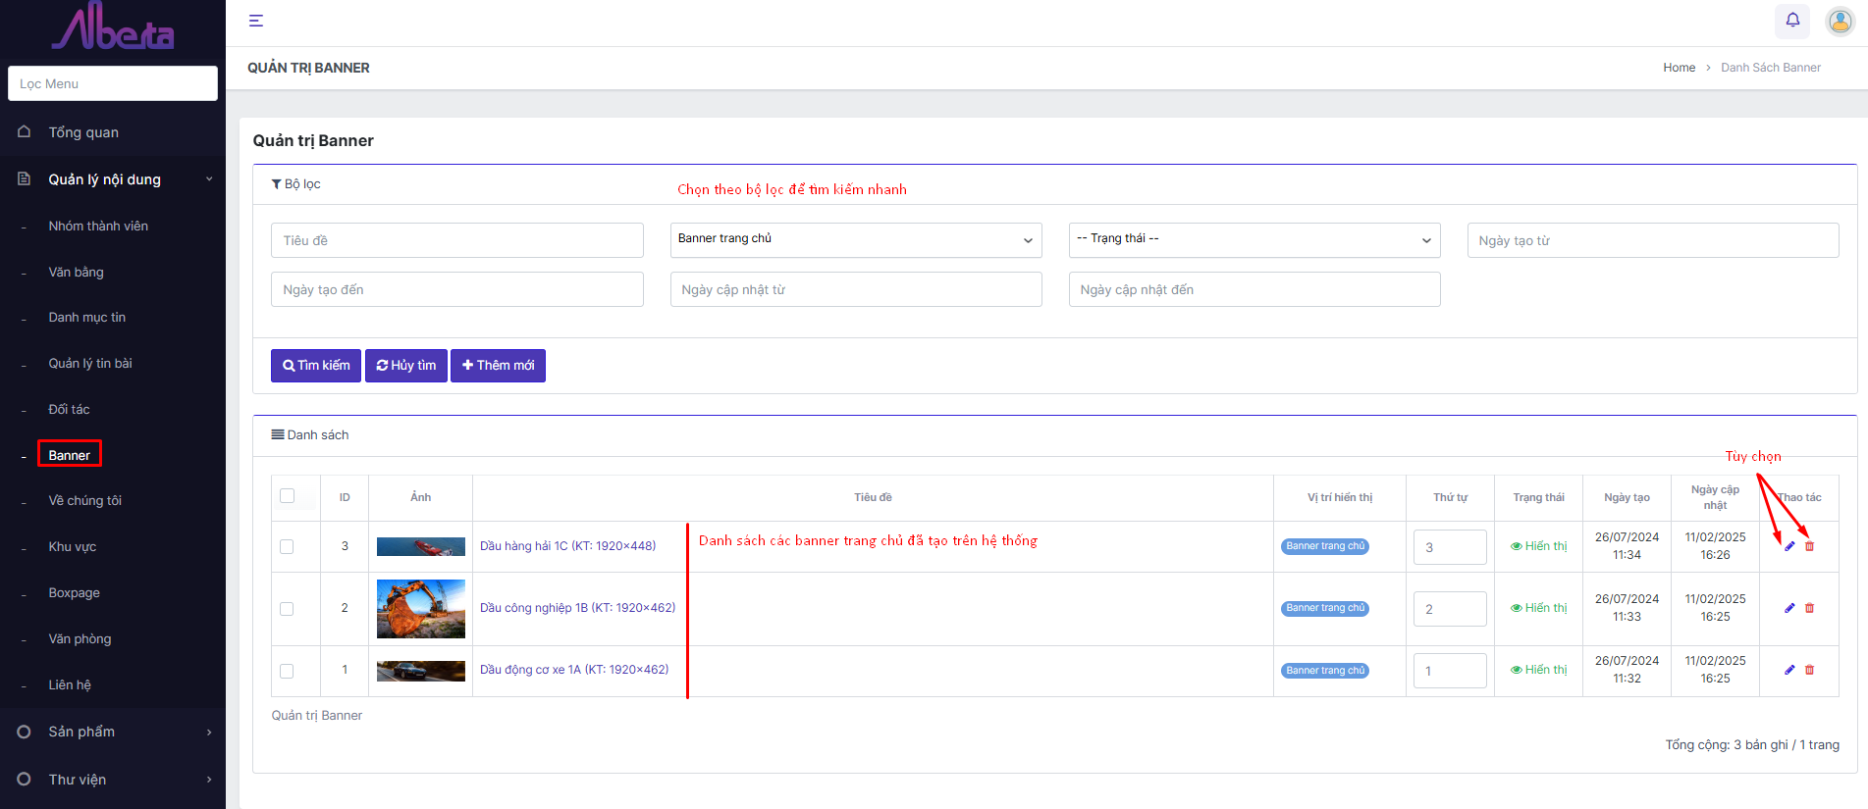

TRANG CHỦ
1. Banner trang chủ (KT 1A, 1B: 1920 x 462, 1C: 1920 x 448)
Vào Quản lý Nội dung > Banner > Chọn Banner trang chủ tại bộ lọc Vị trí hiển thị > Tìm kiếm:

Slide 21
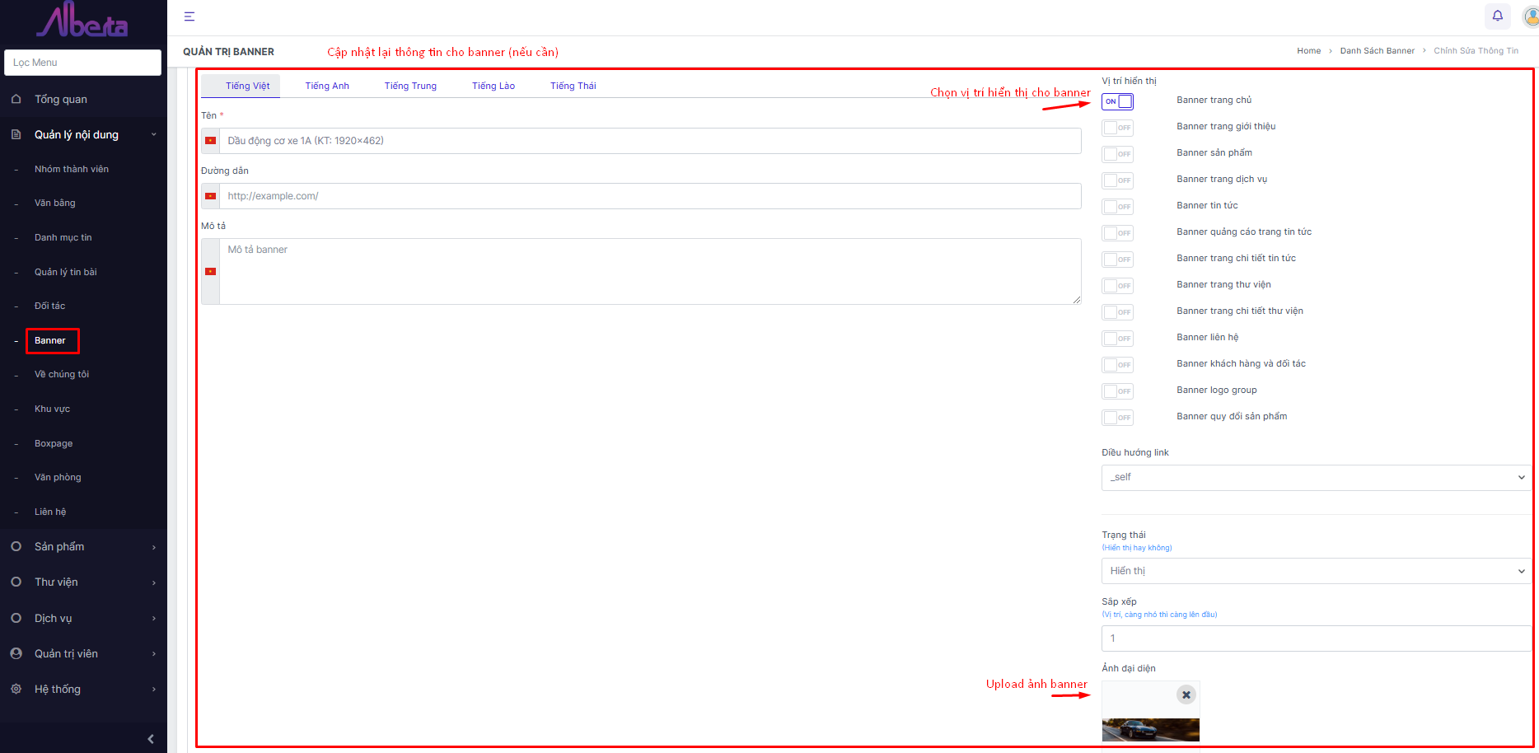
TRANG CHỦ
Sửa Banner trang chủ
Vào Quản lý Nội dung > Banner > Chọn Banner trang chủ tại bộ lọc Vị trí hiển thị > Tìm kiếm > Chọn 1 banner bất kì > Sửa:

Slide 22
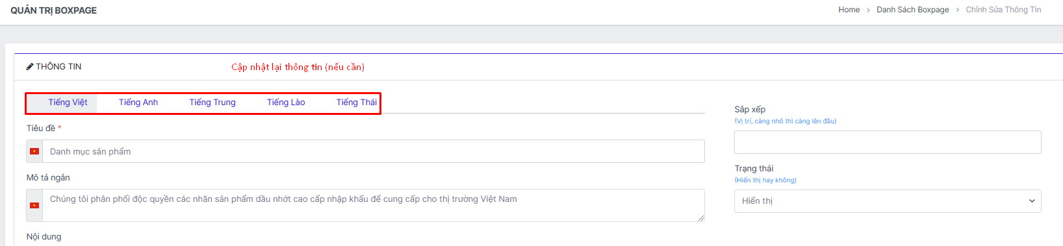
TRANG CHỦ
2. Danh mục sản phẩm.
Vào Quản lý Quản lý nội dung > Boxpage > Trang chủ > Danh mục sản phẩm (click chuột phải chọn Sửa):

Slide 23
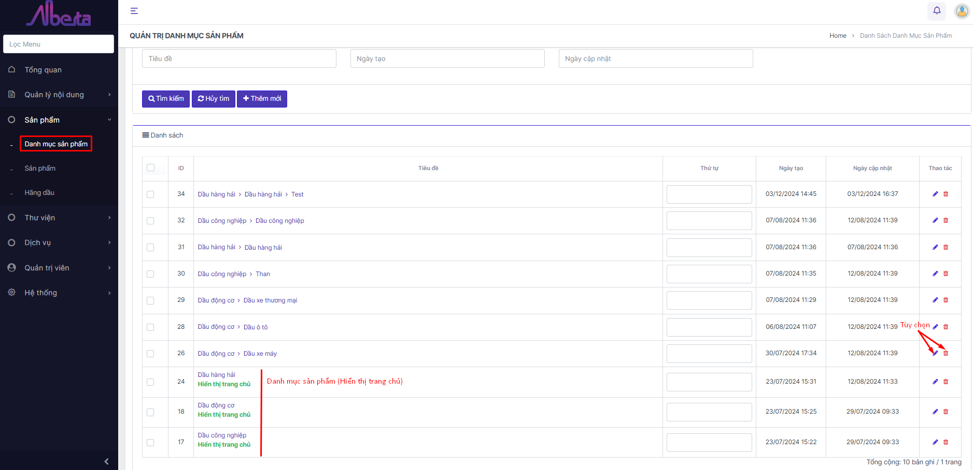
TRANG CHỦ
Danh mục sản phẩm.
Vào Sản phẩm > Danh mục sản phẩm > Hệ thống sẽ hiển thị:

Slide 24
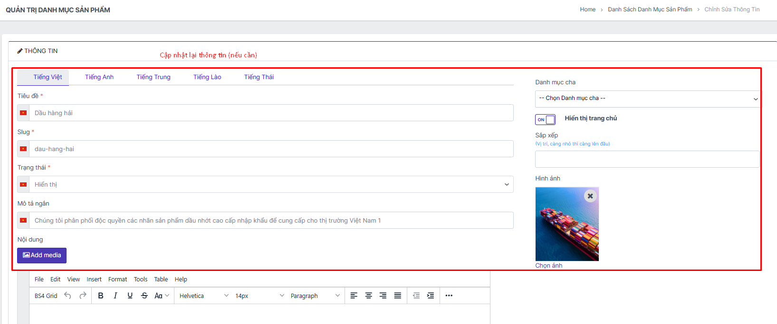
TRANG CHỦ
Sửa danh mục sản phẩm.
Vào Sản phẩm > Danh mục sản phẩm > Chọn danh mục bất kì > Sửa:

Slide 25
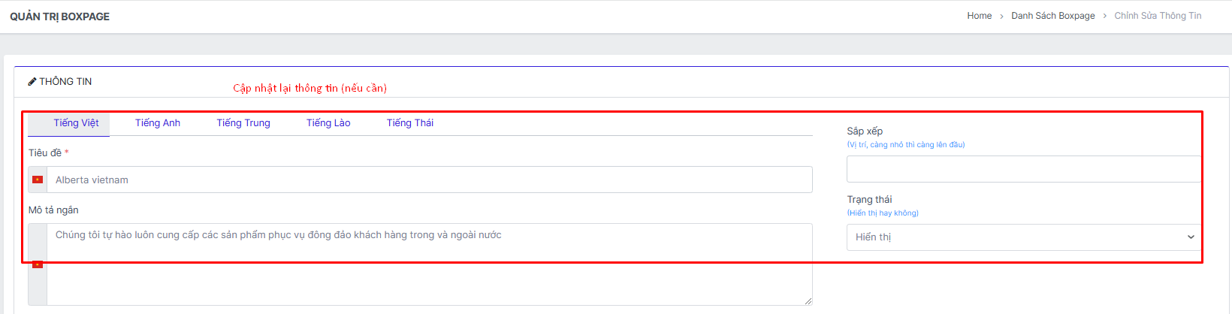
TRANG CHỦ
3. Bản đồ Alberta VietNam.
Vào Quản lý nội dung > Boxpage > Trang chủ > Alberta Vietnam (Click chuột phải chọn Sửa)

Slide 26
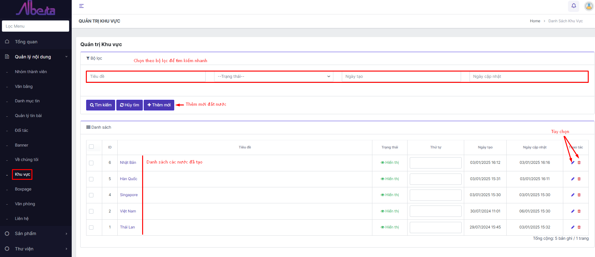
TRANG CHỦ
Chấm các nước trên bản đồ Alberta VietNam.
Vào Quản lý nội dung > Khu vực > Hệ thống sẽ hiển thị:

Slide 27
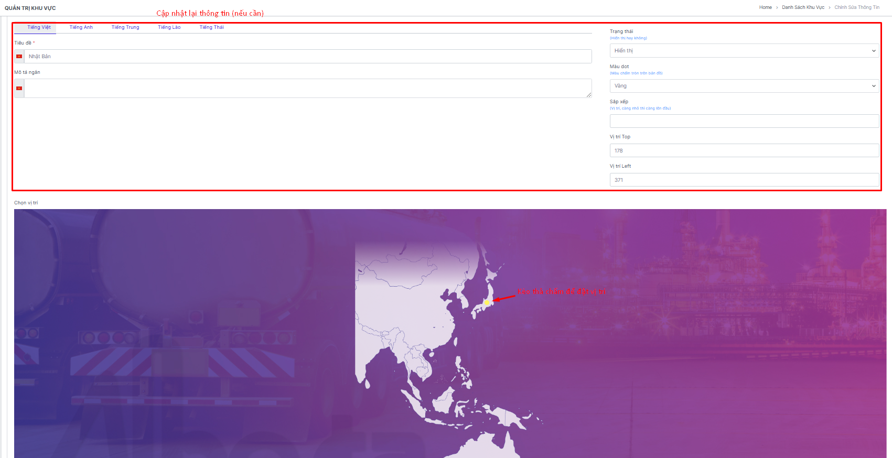
TRANG CHỦ
Chấm các nước trên bản đồ Alberta VietNam.
Vào Quản lý nội dung > Khu vực > Chọn 1 nước bất kì > Sửa:

Slide 28
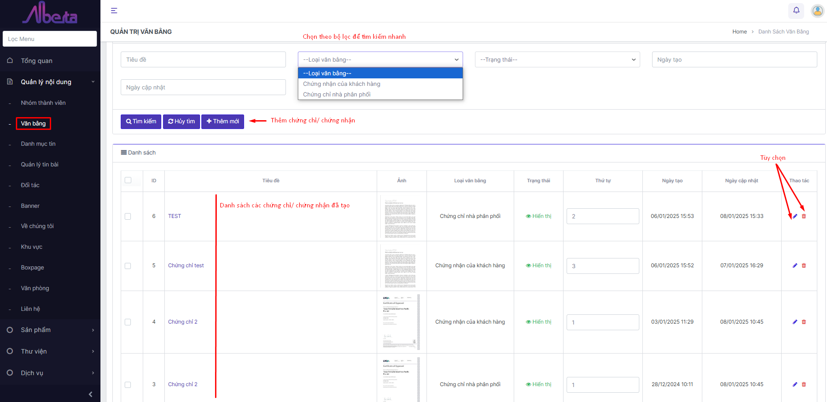
TRANG CHỦ
4. Quản lý chứng nhận/ chứng chỉ.
Vào Quản lý nội dung > Văn bằng > Hệ thống sẽ hiển thị:

Slide 29
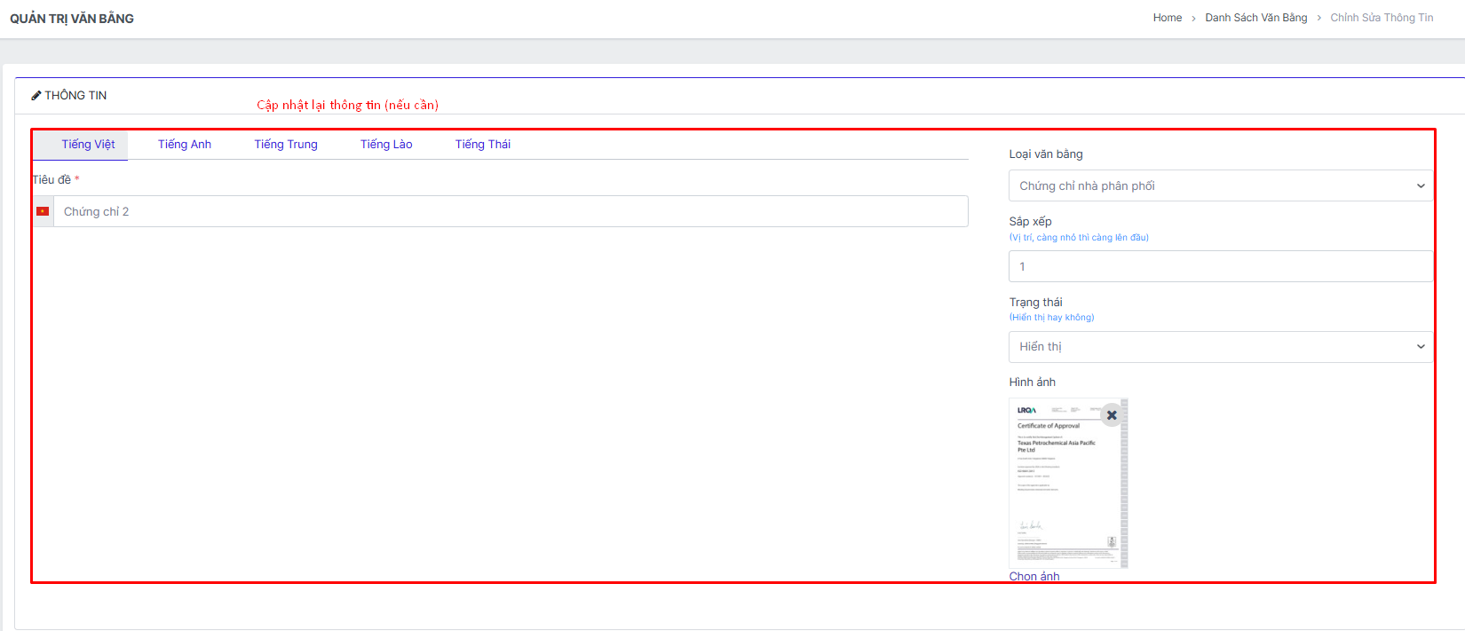
TRANG CHỦ
Sửa chứng nhận/ chứng chỉ.
Vào Quản lý nội dung > Văn bằng > Chọn 1 chứng nhận/ chứng chỉ bất kì > Sửa:

Slide 30
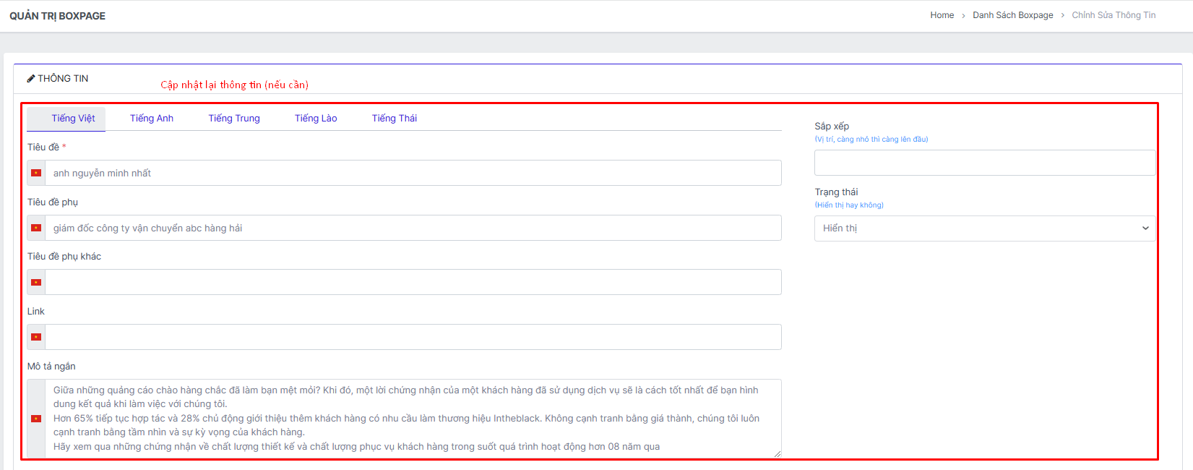
TRANG CHỦ
5. Quản lý ý kiến KH tiêu biểu.
Vào Quản lý nội dung > Boxpage > Trang chủ > Ý kiến khách hàng tiêu biểu > Chọn 1 khách hàng bất kì (click chuột phải chọn Sửa):

Slide 31
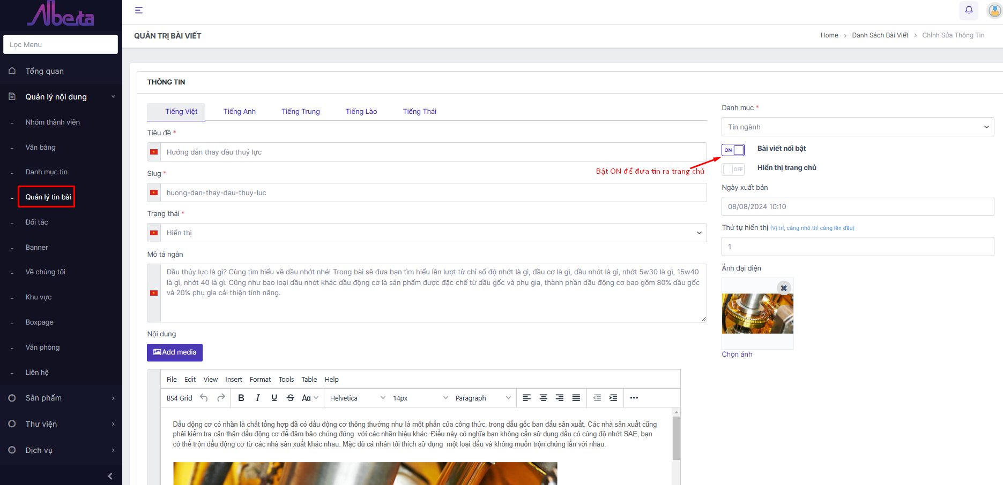
TRANG CHỦ
6. Tin tức nổi bật: là tin được cấu hình đưa ra trang chủ
Vào Quản lý nội dung > Quản lý tin bài > Chọn 1 bài bất kì > Sửa:

Slide 32
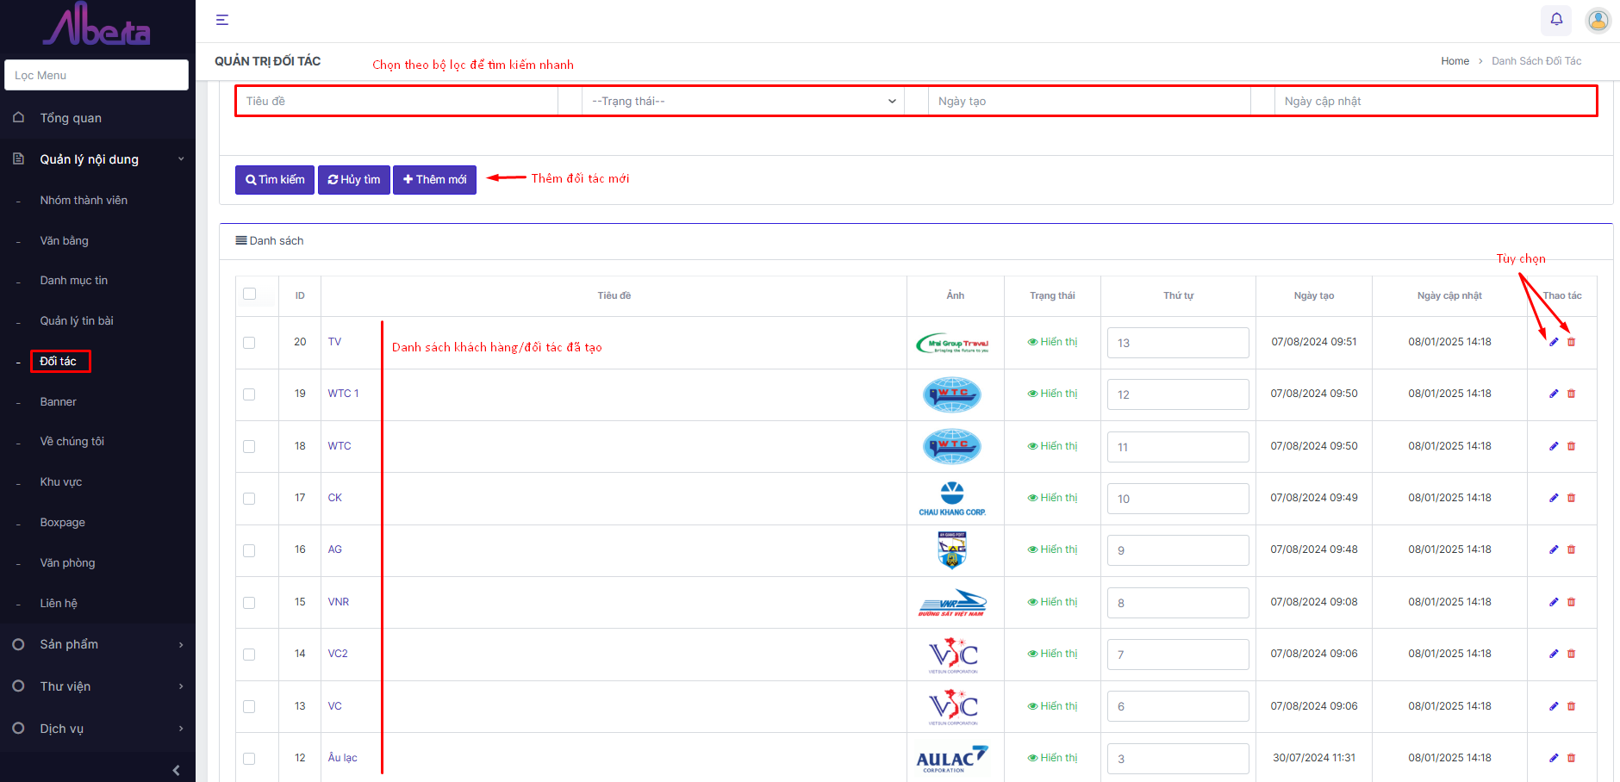
TRANG CHỦ
7. Quản lý khách hàng & đối tác.
Vào Quản lý nội dung > Đối tác > Hệ thống sẽ hiển thị:

Slide 33
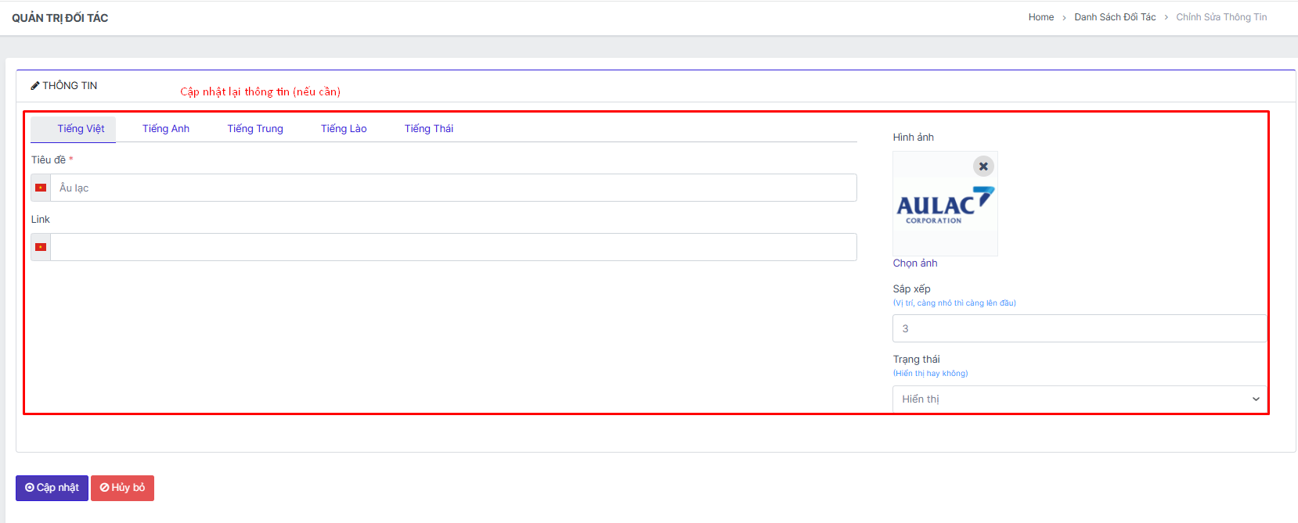
TRANG CHỦ
Sửa khách hàng & đối tác.
Vào Quản lý nội dung > Đối tác > Chọn 1 đối tác bất kì > Sửa:

Slide 34
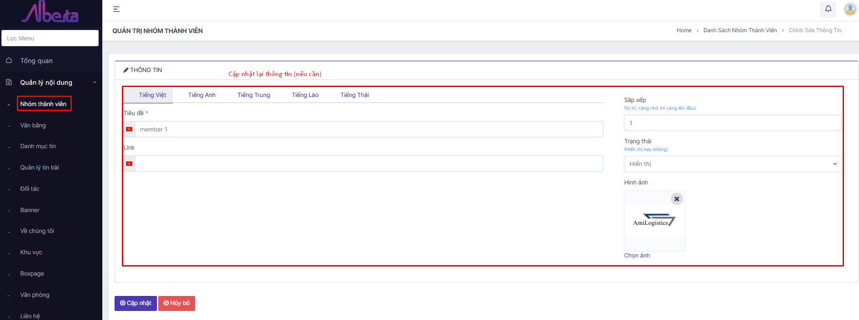
TRANG CHỦ
8. Quản lý VSICO GROUP.
Vào Quản lý nội dung > Nhóm thành viên > Hệ thống sẽ hiển thị ra danh sách các thành viên > Chọn 1 thành viên bất kì > Sửa:

Slide 35
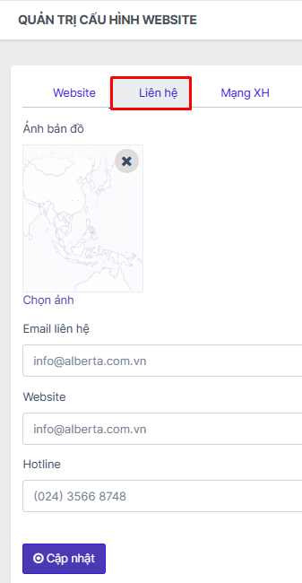
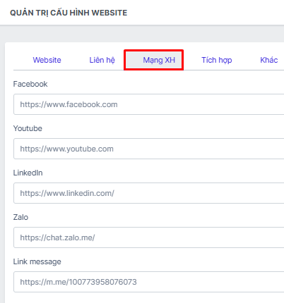
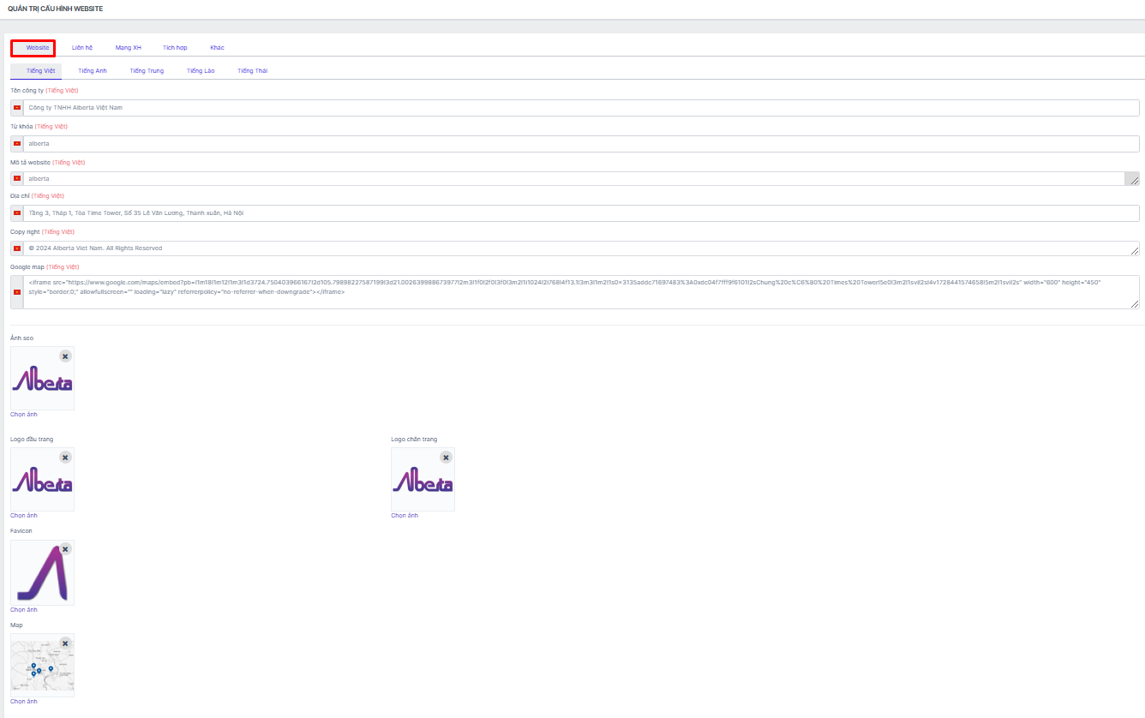
TRANG CHỦ
9. Quản lý thông tin liên hệ chân trang:
Vào Hệ thống > Cấu hình chung > Chỉnh sửa thông tin tại tab Website & Liên hệ, Mạng XH:

Slide 36
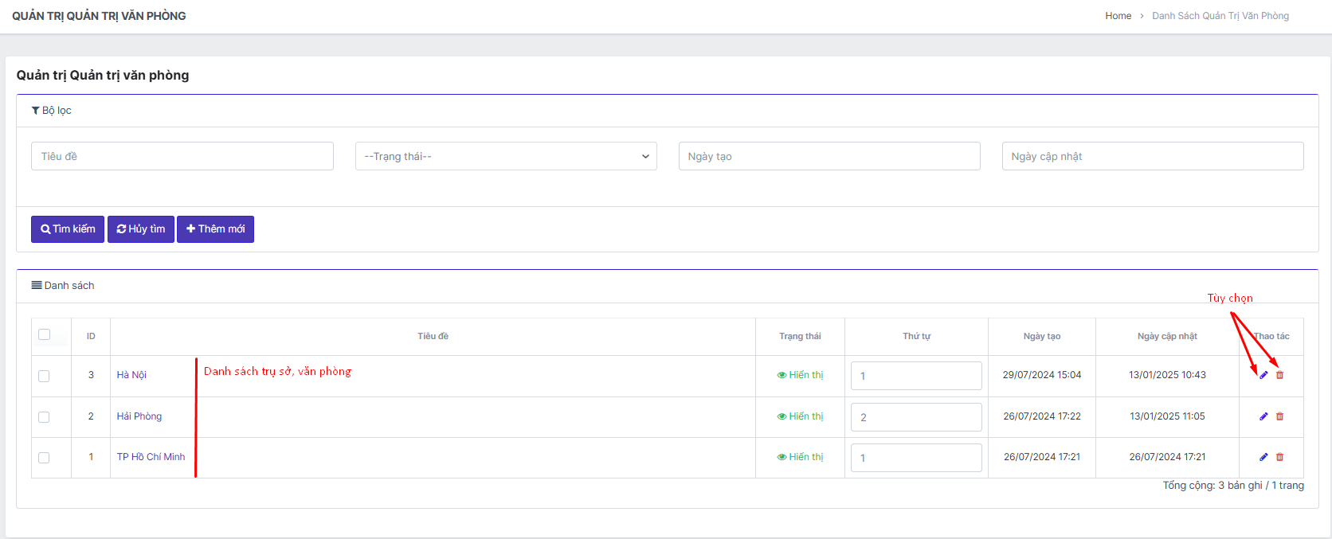
TRANG CHỦ
Quản lý thông tin trụ sở/ văn phòng:
Vào Quản lý nội dung > Văn phòng > Hệ thống sẽ hiển thị:

Slide 37
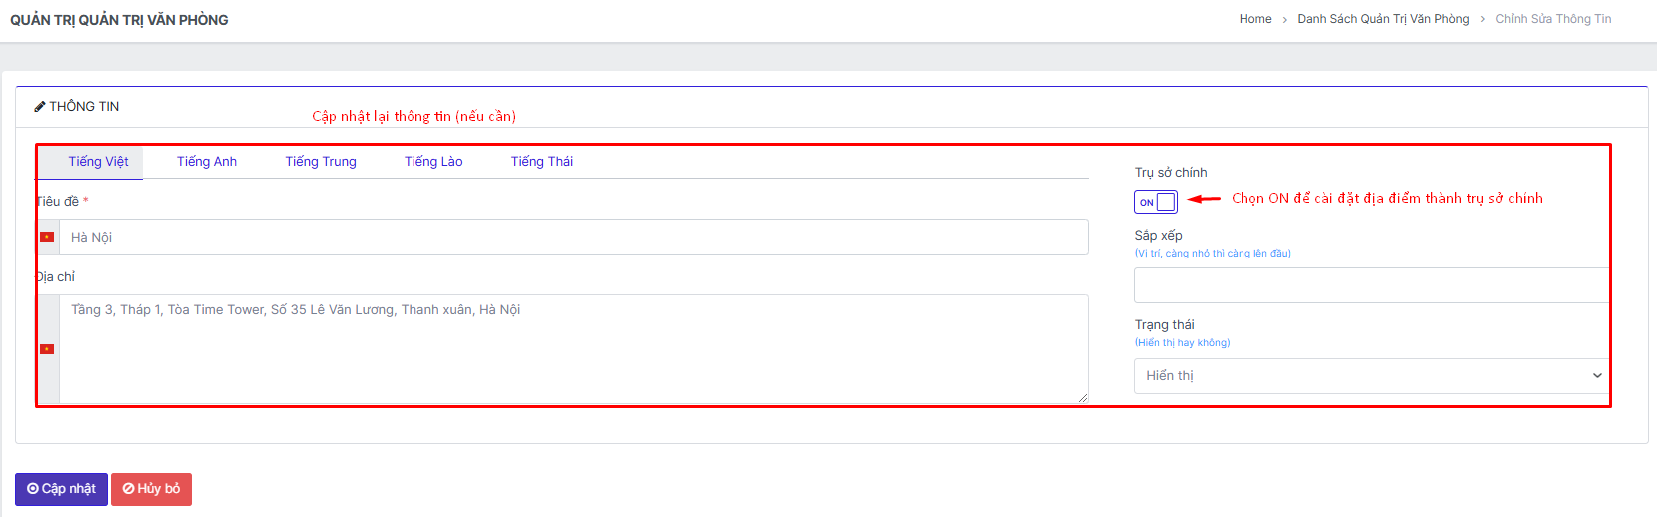
TRANG CHỦ
Sửa thông tin trụ sở/ văn phòng:
Vào Quản lý nội dung > Văn phòng > Chọn 1 địa điểm bất kì > Sửa:

Slide 38
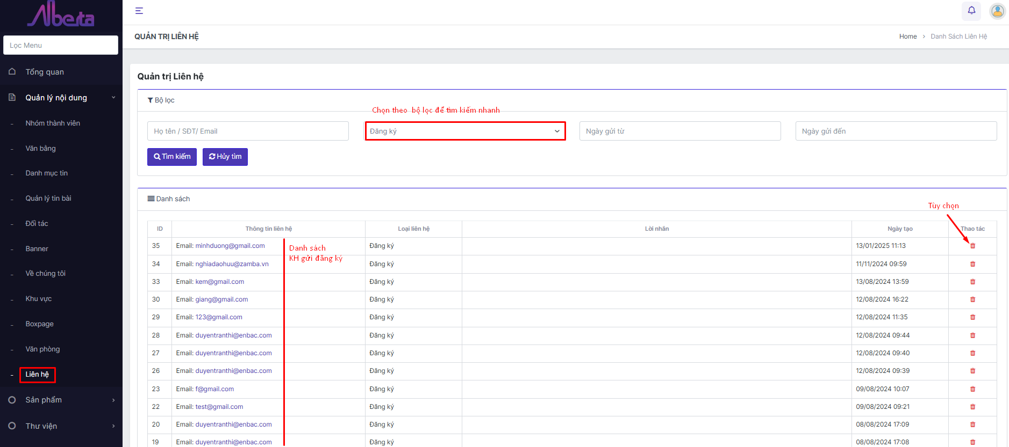
TRANG CHỦ
Quản lý thông tin đăng ký.
Vào Quản lý nội dung > Liên hệ > Hệ thống sẽ hiển thị:

Slide 39
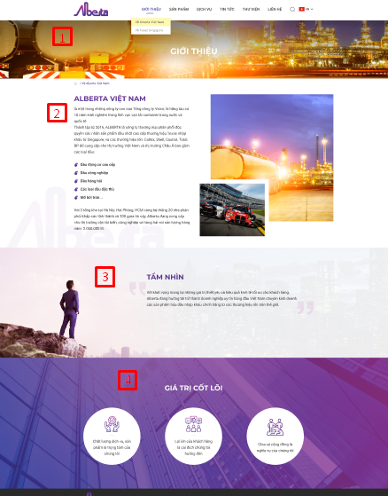
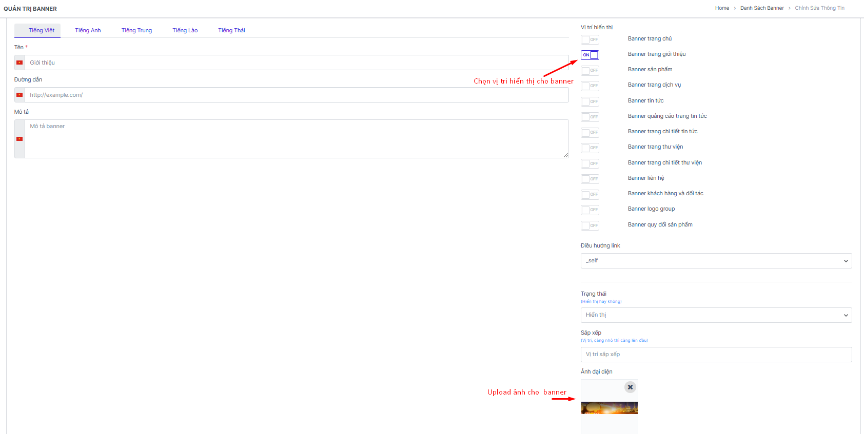
TRANG VỀ ALBERTA VIỆT NAM
1. Banner Giới thiệu Alberta VN(KT: 1920x392)
Vào Quản lý Nội dung > Banner > Chọn Banner trang giới thiệu tại bộ lọc Vị trí hiển thị > Tìm kiếm > Sửa:

Slide 40
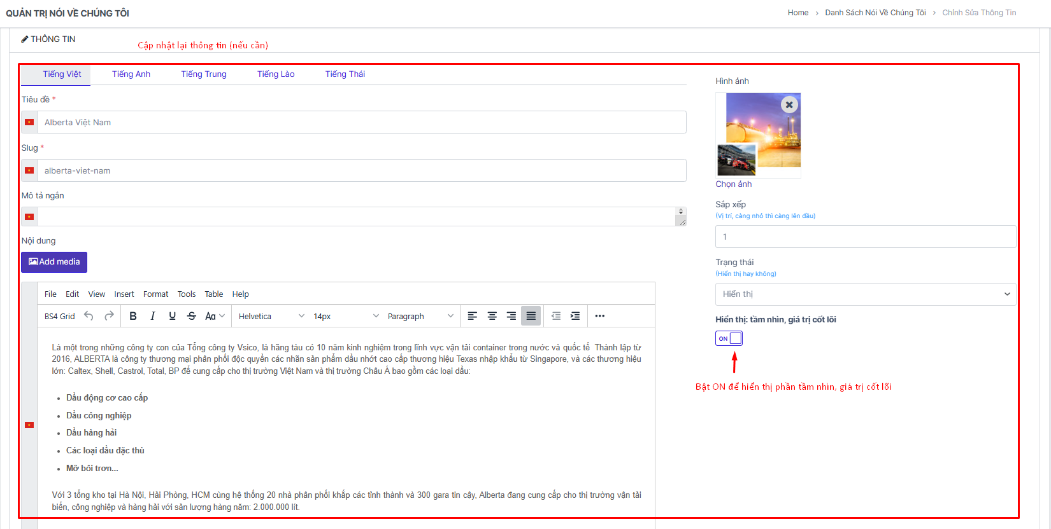
TRANG VỀ ALBERTA VIỆT NAM
2. Quản lý thông tin Alberta Việt Nam.
Vào Quản lý Nội dung > Về chúng tôi > Chọn bài Alberta Việt Nam > Sửa:

Slide 41
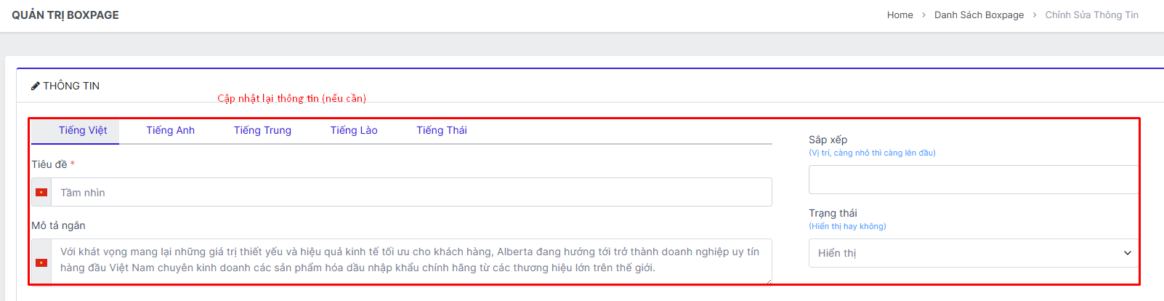
TRANG VỀ ALBERTA VIỆT NAM
3. Tầm nhìn.
Vào Quản lý Nội dung > Boxpage > Giới thiệu > Tầm nhìn (click chuột phải chọn Sửa):

Slide 42
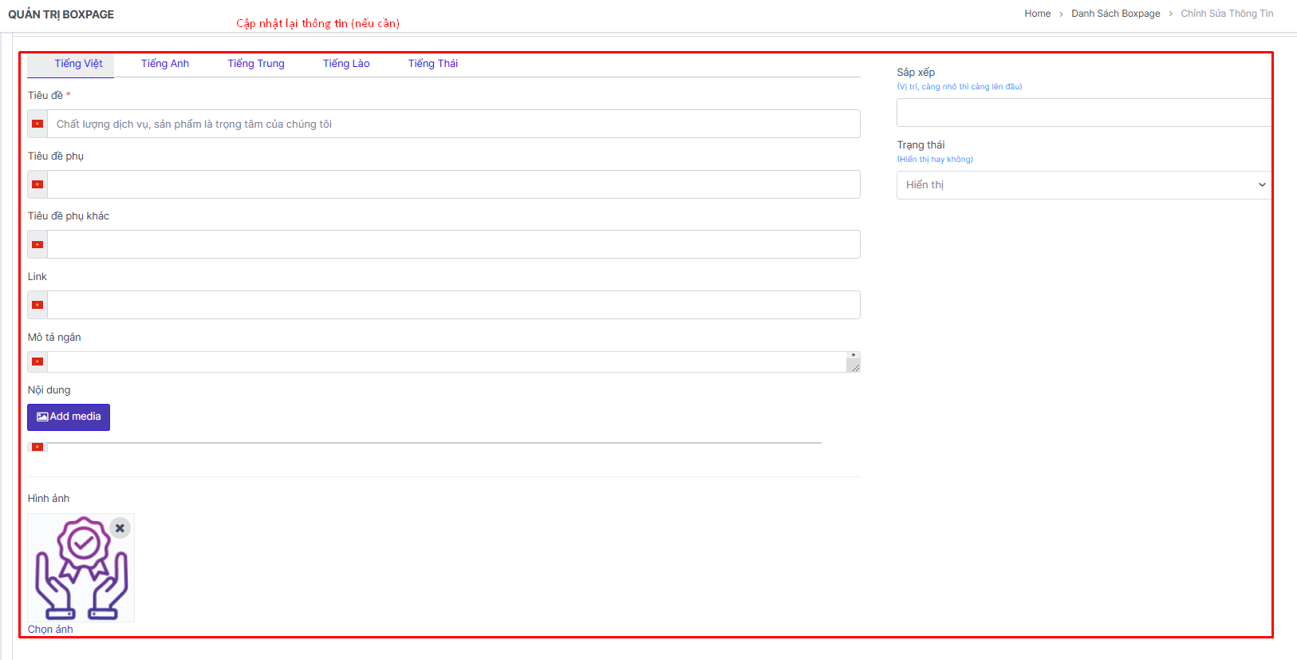
TRANG VỀ ALBERTA VIỆT NAM
4. Giá trị cốt lõi.
Vào Quản lý Nội dung > Boxpage > Giới thiệu > Giá trị cốt lõi > Chất lượng …chúng tôi (click chuột phải chọn Sửa):
- Lợi ích của KH…, Chia sẻ cộng đồng…: Tương tự như trên.

Slide 43
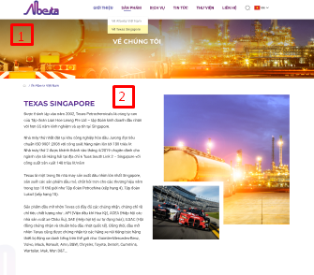
TRANG TEXAS SINGAPORE
1. Banner Texas Singapore (KT: 1920x392)
Vào Quản lý Nội dung > Banner > Chọn Banner trang giới thiệu tại bộ lọc Vị trí hiển thị > Tìm kiếm > Sửa:

Slide 44
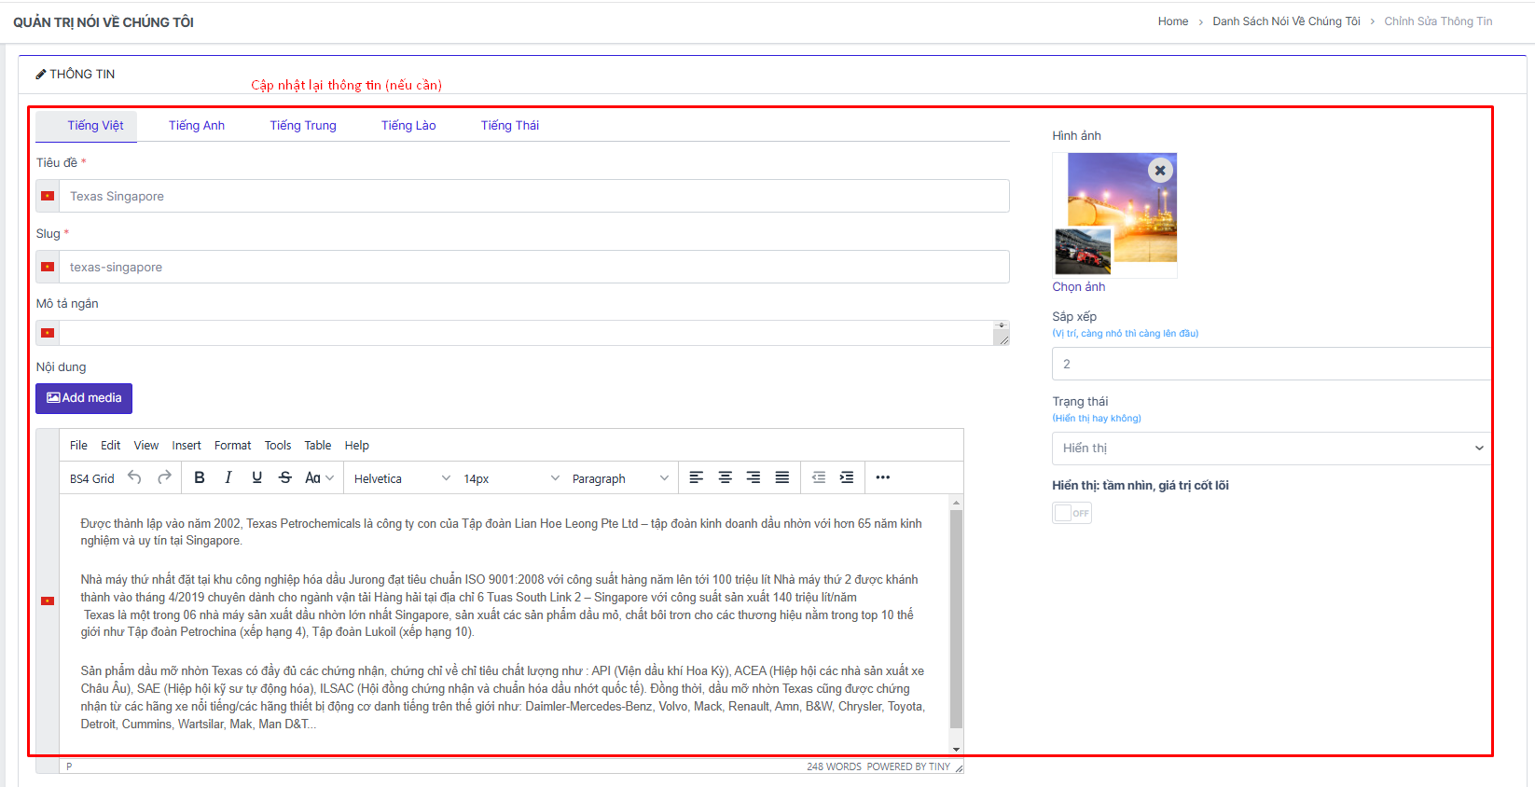
TRANG TEXAS SINGAPORE
2. Quản lý thông tin Texas Singapore
Vào Quản lý Nội dung > Về chúng tôi > Chọn bài Texas Singapore > Sửa:

Slide 45
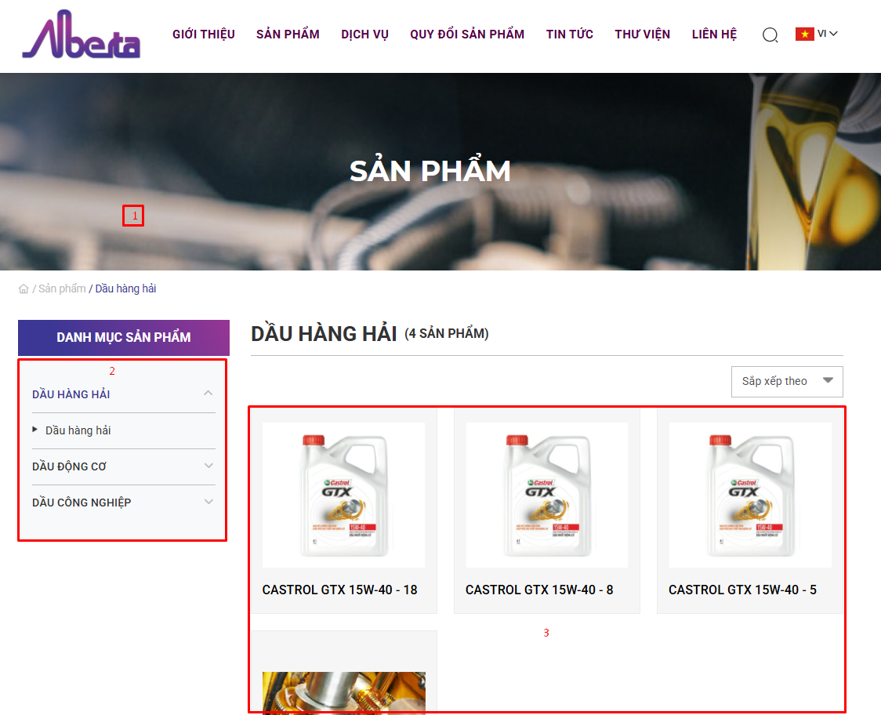
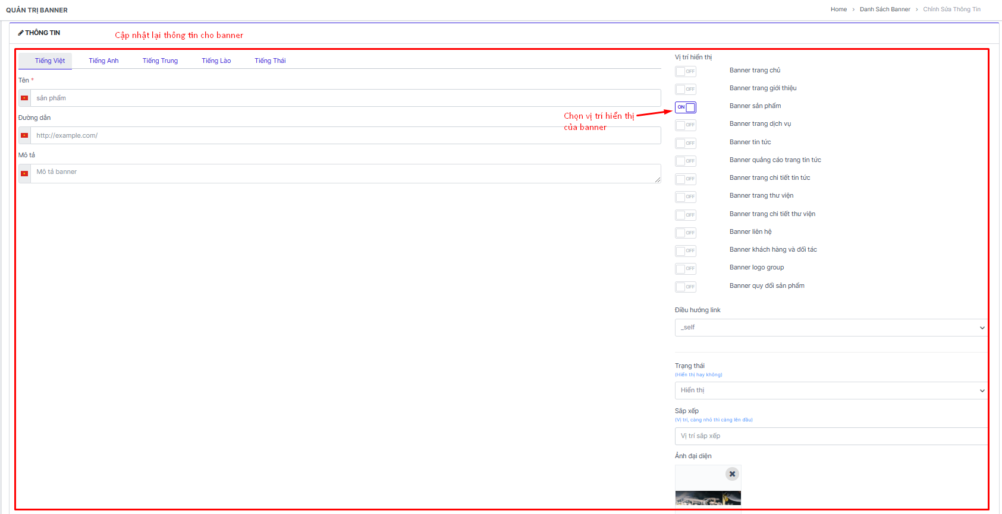
TRANG SẢN PHẨM
1. Banner Sản phẩm (KT: 1920x392)
Vào Quản lý Nội dung > Banner > Chọn Banner Sản phẩm tại bộ lọc Chọn vị trí > Tìm kiếm > Sửa:

Slide 46
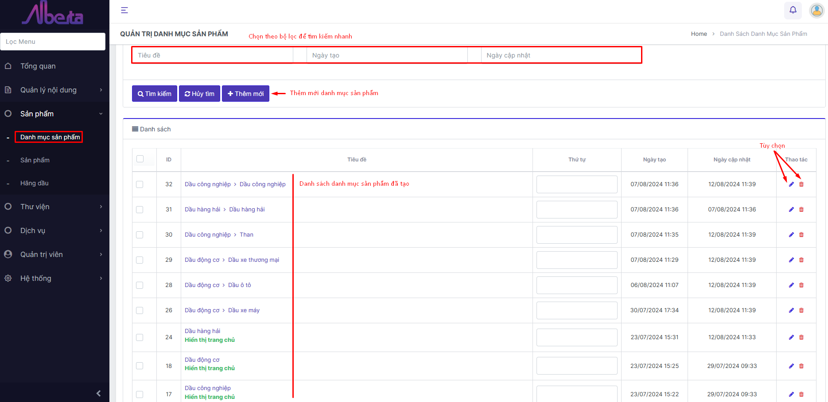
TRANG SẢN PHẨM
2. Quản lý danh mục sản phẩm.
Vào Sản phẩm > Danh mục sản phẩm > Hệ thống sẽ hiển thị:

Slide 47
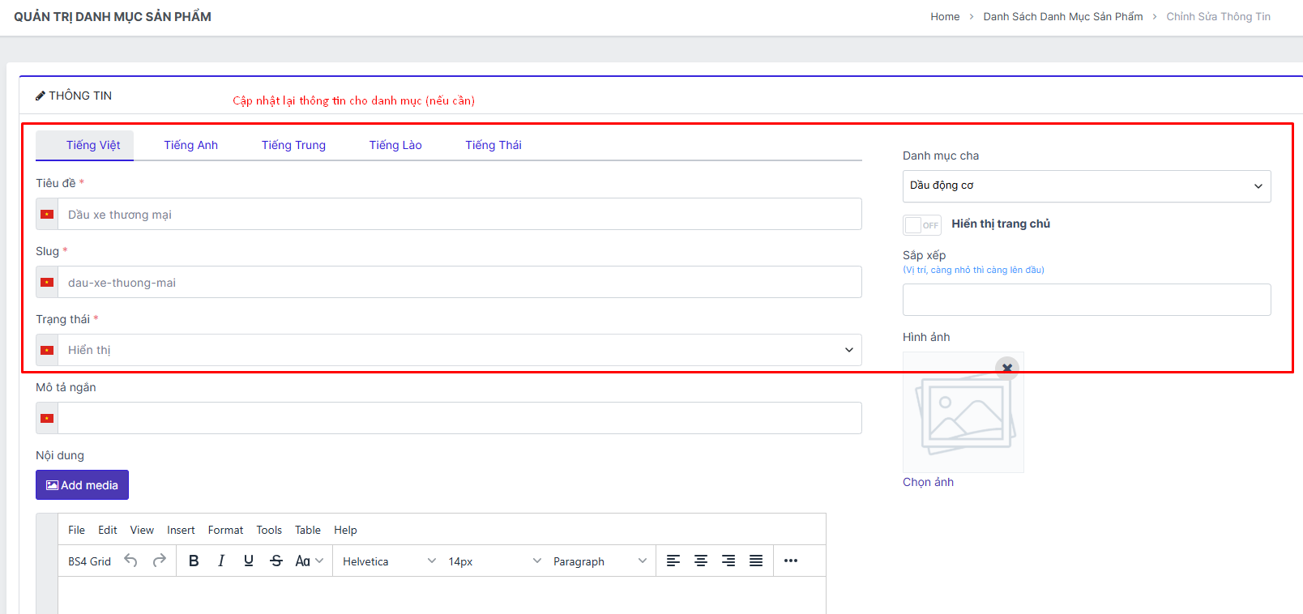
TRANG SẢN PHẨM
Sửa danh mục sản phẩm.
Vào Sản phẩm > Danh mục sản phẩm > Chọn 1 danh mục bất kì > Sửa:

Slide 48

TRANG SẢN PHẨM
3. Quản lý danh sách sản phẩm.
Vào Sản phẩm > Sản phẩm > Hệ thống sẽ hiển thị:

Slide 49

TRANG SẢN PHẨM
Sửa thông tin sản phẩm.
Vào Sản phẩm > Sản phẩm > Chọn 1 sản phẩm bất kì > Sửa:

Slide 50

TRANG SẢN PHẨM
Sửa thông tin sản phẩm.
Vào Sản phẩm > Sản phẩm > Chọn 1 sản phẩm bất kì > Sửa:

Slide 51


TRANG DỊCH VỤ
1. Banner Dự án (KT: 1920x392)
Vào Quản lý Nội dung > Banner > Chọn Banner Trang Dịch vụ tại bộ lọc Chọn vị trí > Tìm kiếm > Sửa:

Slide 52

TRANG DỊCH VỤ
2. Quản lý danh mục dịch vụ.
Vào Dịch vụ > Danh mục dịch vụ > Hệ thống sẽ hiển thị:

Slide 53

TRANG DỊCH VỤ
Sửa danh mục dịch vụ.
Vào Dịch vụ > Danh mục dịch vụ > Chọn 1 danh mục dịch vụ bất kì > Sửa:

Slide 54

TRANG DỊCH VỤ
3. Quản lý danh sách dịch vụ.
Vào Dịch vụ > Dịch vụ > Hệ thống sẽ hiển thị:

Slide 55

TRANG DỊCH VỤ
Thêm mới/ Sửa dịch vụ.
Vào Dịch vụ > Dịch vụ > Chọn 1 dịch vụ bất kì > Sửa:

Slide 56
TRANG DỊCH VỤ
Thêm mới/ Sửa dịch vụ.
Vào Dịch vụ > Dịch vụ > Chọn 1 dịch vụ bất kì > Sửa:

Slide 57


TRANG QUY ĐỔI SẢN PHẨM
1. Banner Quy đổi sản phẩm (KT: 1920x392)
Vào Quản lý Nội dung > Banner > Chọn Banner Trang Quy đổi sản phẩm tại bộ lọc Chọn vị trí > Tìm kiếm > Sửa:

Slide 58

TRANG QUY ĐỔI SẢN PHẨM
2. Quản lý danh sách tên hãng dầu.
Vào Sản phẩm > Hãng dầu > Hệ thống sẽ hiển thị:

Slide 59

TRANG QUY ĐỔI SẢN PHẨM
3. Quản lý danh sách tên dầu.
Vào Sản phẩm > Hãng dầu > Chọn 1 hãng dầu bất kì > Sửa:

Slide 60


TRANG TIN TỨC
1. Banner Tin tức (KT: 1920x392)
Vào Quản lý nội dung > Banner > chọn Banner tin tức lọc Chọn vị trí > Tìm kiếm > Sửa:

Slide 61

TRANG TIN TỨC
2. Quản lý danh mục tin tức.
Vào Quản lý nội dung > Danh mục tin > Hệ thống sẽ hiển thị:

Slide 62

TRANG TIN TỨC
Thêm mới/ Sửa danh mục tin tức.
Vào Quản lý nội dung > Danh mục tin > Chọn 1 danh mục bất kì > Sửa:

Slide 63

TRANG TIN TỨC
3. Quản lý danh sách tin tức.
Vào Quản lý nội dung > Quản lý tin bài > Hệ thống sẽ hiển thị:

Slide 64

TRANG TIN TỨC
Thêm mới/ Sửa bài tin tức
Vào Quản lý nội dung > Quản lý tin bài > Chọn 1 bài bất kì > Sửa:

Slide 65

TRANG TIN TỨC
Cách chèn Ảnh vào nội dung bài viết.
Tại phần Nội dung bài viết, chọn nút Add media > Chọn ảnh từ kho hoặc Tải ảnh mới lên > Insert.

Slide 66



TRANG TIN TỨC
Cách chèn Video vào nội dung bài viết.
Tại phần Nội dung bài viết, chọn biểu tượng , sau đó click vào biểu tượng > Hệ thống sẽ hiển thị:

Slide 67


TRANG THƯ VIỆN
1. Banner Thư viện (KT: 1920x392)
Vào Quản lý nội dung > Banner > chọn Banner trang thư viện lọc Chọn vị trí > Tìm kiếm > Sửa:

Slide 68

TRANG THƯ VIỆN
2. Quản lý danh mục thư viện.
Vào Thư viện > Danh mục thư viện > Hệ thống sẽ hiển thị:

Slide 69

TRANG THƯ VIỆN
Thêm mới/ Sửa danh mục thư viện.
Vào Thư viện > Danh mục thư viện > Chọn 1 danh mục bất kì > Sửa:

Slide 70

TRANG THƯ VIỆN
3. Quản lý danh sách tin bài thư viện.
Vào Thư viện > Thư viện > Hệ thống sẽ hiển thị:

Slide 71

TRANG THƯ VIỆN
Thêm mới/ Sửa tin bài thư viện.
Vào Thư viện > Thư viện > Chọn 1 tin bài thư viện bất kì > Sửa:

Slide 72

TRANG LIÊN HỆ
1. Banner Liên hệ (KT: 1920x392)
Vào Quản lý nội dung > Banner > chọn Banner Liên hệ tại bộ lọc Chọn vị trí > Tìm kiếm > Sửa:

Slide 73
TRANG LIÊN HỆ
2. Quản lý thông tin Alberta:
Vào Hệ thống > Cấu hình chung > Chỉnh sửa thông tin tại tab Website & Liên hệ, Mạng XH:

Slide 74

TRANG LIÊN HỆ
3. Quản lý thông tin liên hệ
Vào Forms > Liên hệ > Hệ thống sẽ hiển thị:

Slide 75


